Slide 1
STUDIO PROPOSITIVO DI
ALLACCIAMENTO AUTOSTRADALE A2 - A13
Camorino, dicembre 2022

Slide 2
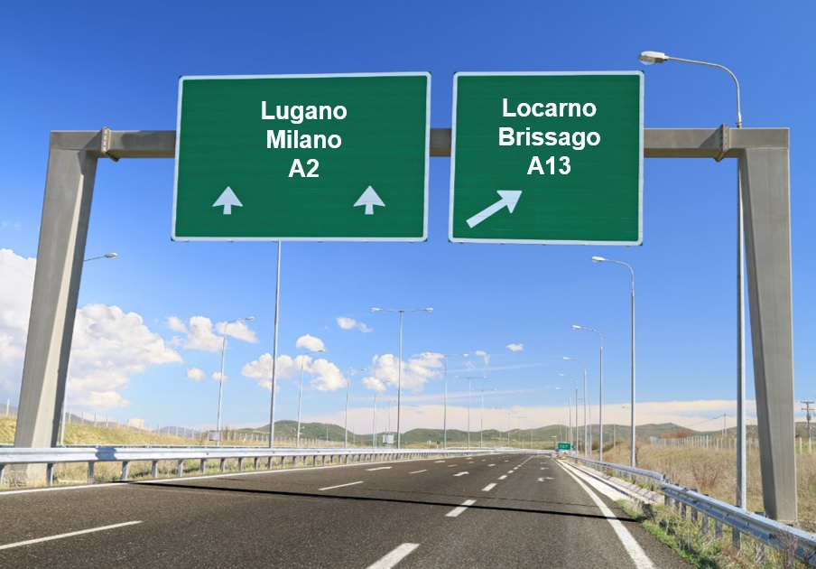
IL SOGNO

Slide 3
Allacciamento autostradale A2 - A13
Elementi fondamentali della tecnica di costruzione di autostrade
3

Slide 4

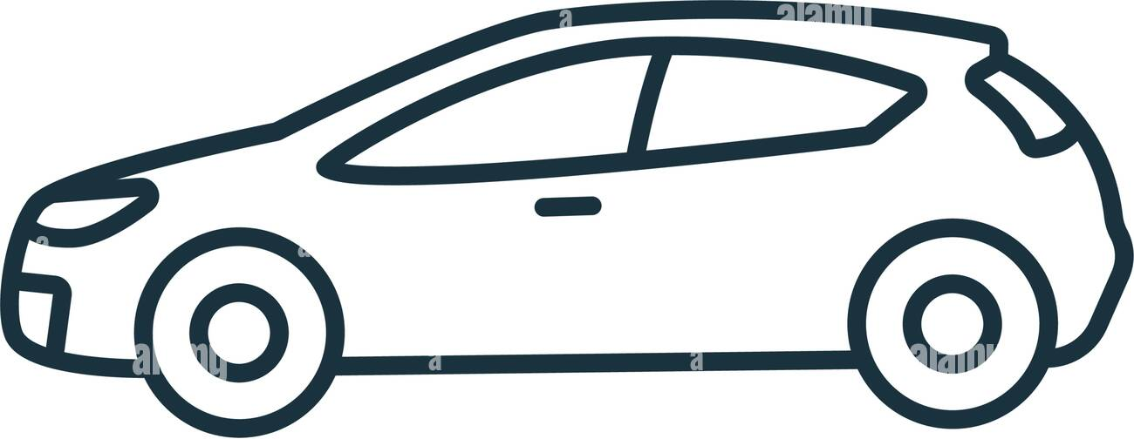
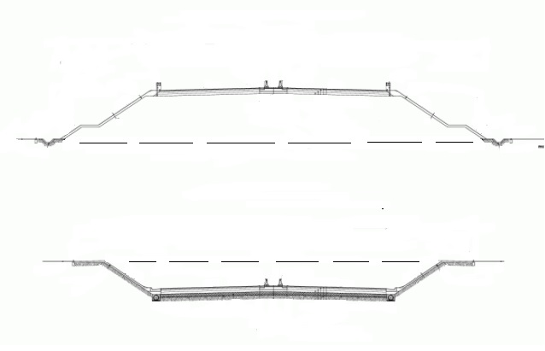
Rilevato
X
Trincea
X
Possibilmente il tracciato deve permettere di reimpiegare sul posto il materiale escavato (X).
Tracciato su rilevato
Tracciato in trincea
4

Slide 5
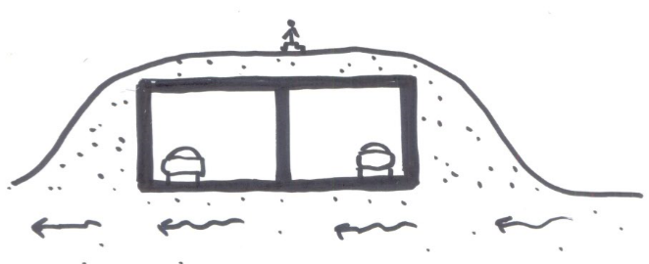
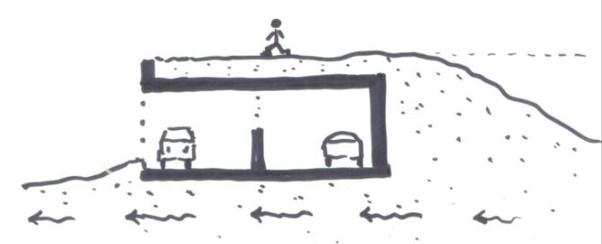
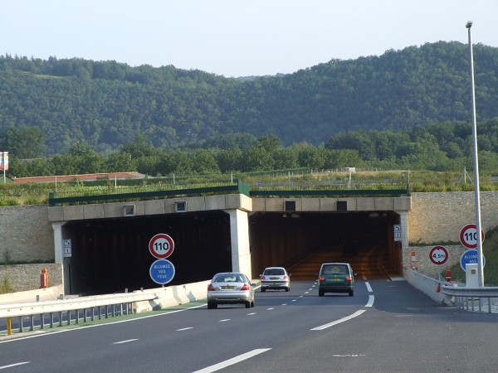
Galleria artificiale coperta
Semi-galleria artificiale coperta
Galleria e semi-galleria artificiale coperta
Permette la prefabbricazione e il riutilizzo di materiale escavato altrove. Non tocca la falda freatica.
5
Galleria artificiale coperta

Slide 6
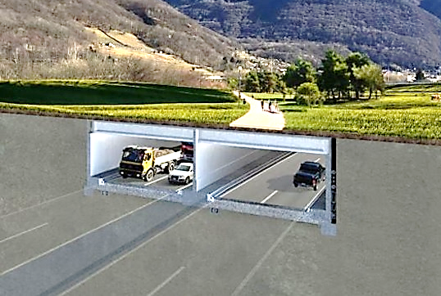
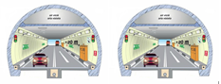
Galleria artificiale interrata.
Crea molto materiale escavato e tocca la falda freatica.
Costo elevato.
Galleria in roccia. Crea molto materiale escavato di cui solo il 10% può essere riutilizzato sul posto.
Costo elevato.
6

Slide 7
Allacciamento autostradale A2 - A13
Descrizione schematica
7

Slide 8
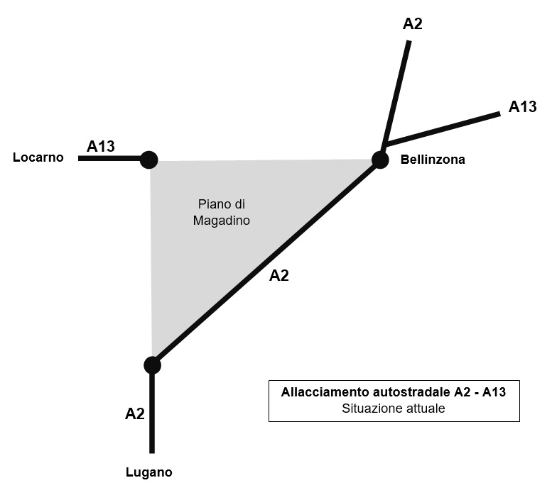
Rivera - Bironico
8
In Ticino il territorio disponibile è limitato.

Slide 9
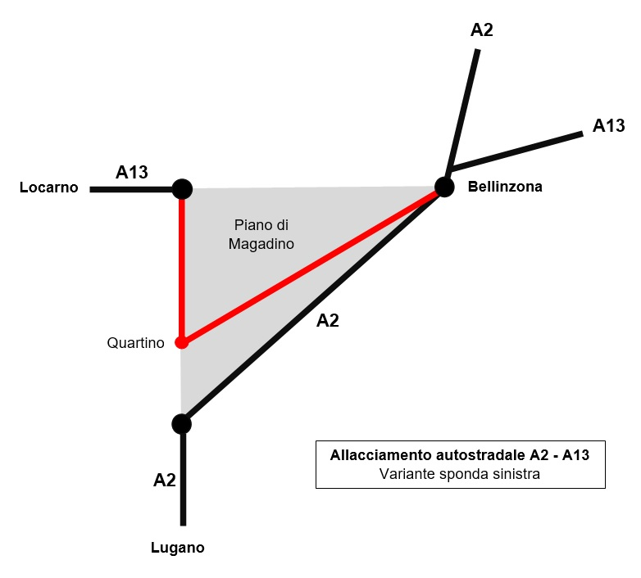
Rivera - Bironico
Variante “Ufficiale”
Notes:
La variante «ufficiale» proposta dal cantone prevede una galleria da Camorino a Quartino lunga circa 8 Km e con 2 tubi.
Questa variante sfavorisce il traffico tra Lugano e Locarno, e anche il traffico tra Bellinzona e Locarno è penalizzato da una maggiore lunghezza.
Questa variante preclude a lungo termine la realizzazione della soluzione completa ideale.
Costo circa 2,2 miliardi di frs.
Le problematiche tecniche maggiori sono il costo elevato (2 miliardi), il deposito del materiale escavato (circa 2 milioni di m3), l’incrocio a Camorino con Alptransit e la rampa del Ceneri dell’A2, l’attraversamento del Piano di Magadino tra Quartino e la rotonda aeroporto e relativo ponte sul fiume Ticino.
L’impatto ambientale è importante a causa del materiale di scavo che deve essere depositato sul territorio.

Slide 10
Variante «Ufficiale» proposta dal Cantone Ticino
Questa variante prevede una galleria bitubo da Camorino a Quartino lunga circa 8 Km.
Questa variante sfavorisce il traffico tra Lugano e Locarno costretto a passare da Camorino, e anche il traffico tra Bellinzona e Locarno è penalizzato da una maggiore lunghezza.
Questa variante preclude a lungo termine la realizzazione della soluzione completa ideale.
Le problematiche tecniche maggiori sono il costo elevato (2.2 miliardi), il deposito del materiale escavato (circa 2 milioni di m3), l’allacciamento all’A2 e l’incrocio a Camorino con Alptransit, l’attraversamento del Piano di Magadino tra Quartino e la rotonda aeroporto e relativo ponte sul fiume Ticino,
L’impatto ambientale è importante a causa del materiale di scavo che deve essere depositato sul territorio o scaricato nel lago e la vicinanza delle Bolle di Magadino (zona naturalistica protetta). Non serve né la sponda destra né la sponda sinistra del Piano di Magadino (solo Quartino).
Costo circa 2,2 miliardi di frs.

Slide 11
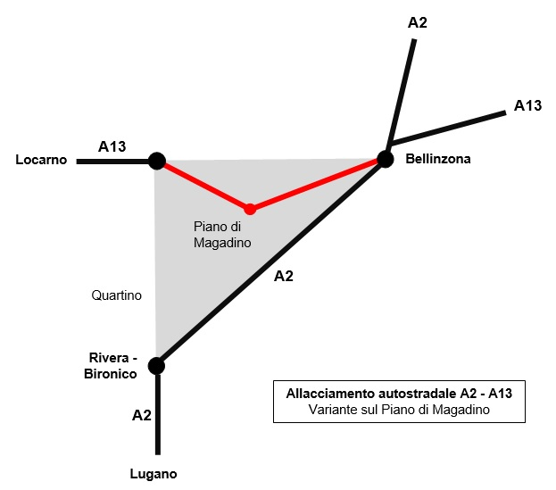
Notes:
La variante che attraversa il Piano di Magadino
Questa variante sfavorisce il traffico tra Lugano e Locarno, e anche il traffico tra Bellinzona e Locarno è penalizzato da una maggiore lunghezza.
Questa variante preclude a lungo termine la realizzazione della soluzione completa ideale. Difficilmente il tracciato può essere coperto
Grande occupazione di terreno agricolo. È necessario un ponte sul fiume Ticino. Non si crea materiale escavato.
Costo circa 600 milioni di frs.

Slide 12
Variante sul Piano di Magadino
Questa variante sfavorisce il traffico tra Lugano e Locarno, e anche il traffico tra Bellinzona e Locarno è penalizzato da una maggiore lunghezza.
Questa variante preclude a lungo termine la realizzazione della soluzione completa ideale. Difficilmente il tracciato può essere coperto
Grande occupazione di terreno agricolo. È necessario un ponte sul fiume Ticino e un complicato allacciamento all’A2 in zona svincolo di Camorino. Non si crea materiale escavato. Probabilmente si necessiteranno notevoli e antiestetici ripari fonici.
Costo circa 600 milioni di frs. + espropriazioni.

Slide 13
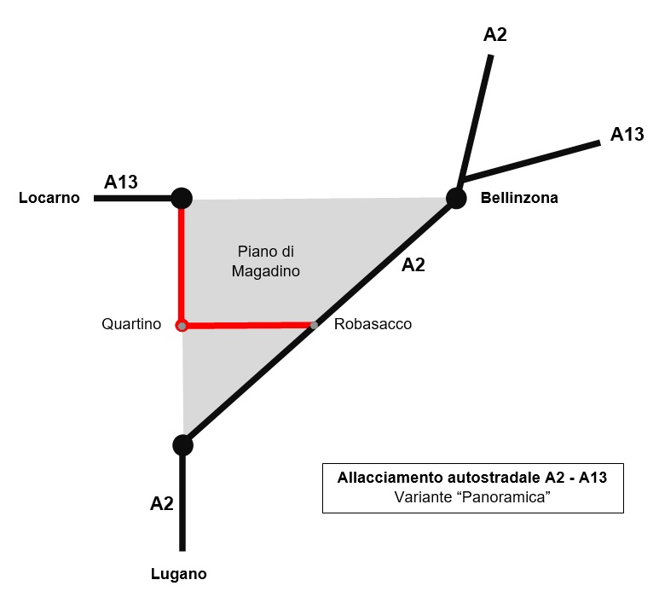
Rivera - Bironico
Notes:
Questa variante è una soluzione ibrida e comunque negativa.
Il traffico tra Bellinzona e Locarno è sfavorito perchè deve salire fino a Robasacco per poi ridiscendere a Quartino. Inoltre questa soluzione rende superflui i collegamenti diretti Bellinzona-Locarno e Lugano-Locarno renderebbe perenne il maggior spreco complessivo di energia per gli spostamenti tra le tre città.
Tecnicamente questa soluzione necessita la costruzione di molti viadotti e forse anche gallerie tra Robasacco e Quartino e di un ponte sul fiume Ticino. L’impatto ambientale è ridotto.

Slide 14
Variante «Panoramica»
Questa variante è una soluzione ibrida e comunque negativa.
Il traffico tra Bellinzona e Locarno è sfavorito perchè deve salire fino a Robasacco per poi ridiscendere a Quartino. Inoltre questa soluzione rende superflui i collegamenti diretti Bellinzona-Locarno e Lugano-Locarno, inoltre renderebbe perenne il maggior spreco complessivo di energia per gli spostamenti tra le tre città.
Tecnicamente questa soluzione necessita la costruzione di vari viadotti e forse anche di alcune gallerie tra Robasacco e Quartino e di un ponte sul fiume Ticino. L’impatto ambientale è ridotto.
Costo stimato: 800 milioni di frs.

Slide 15
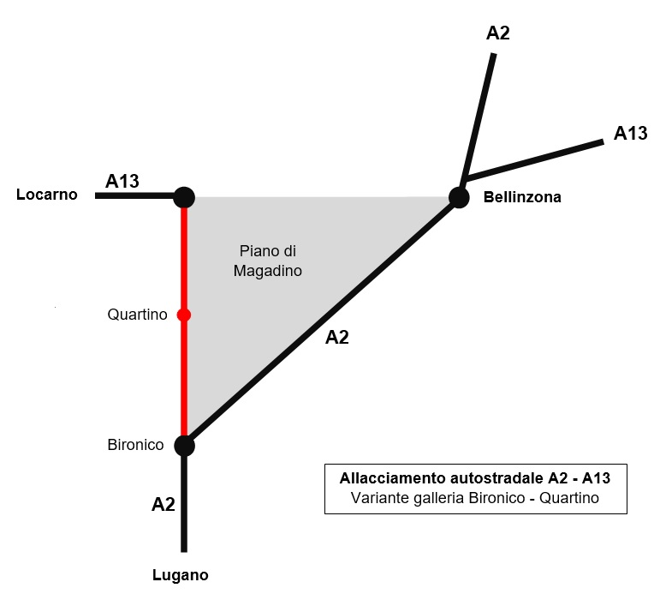
Galleria
Notes:
Questa variante presa a sé stante favorisce il traffico tra Lugano e Locarno ma penalizza molto il traffico tra Bellinzona e Locarno.
Viene promosso l’asse Brissago-Gandria.
Lo scavo della galleria Bironico - Quartino di circa 5,5 Km crea molto materiale di scavo che deve essere depositato altrove. Inoltre deve essere costruito un nuovo ponte sul fiume Ticino.

Slide 16
Variante galleria Bironico - Quartino
Questa variante presa a sé stante favorisce il traffico tra Lugano e Locarno ma penalizza molto il traffico tra Bellinzona e Locarno.
Viene promosso l’asse Brissago-Gandria.
Lo scavo della galleria Bironico - Quartino di circa 5,5 Km crea molto materiale di scavo che deve essere depositato altrove. Inoltre deve essere costruito un nuovo ponte sul fiume Ticino.
Questa variante può essere considerata un futuro completamento del collegamento lungo la sponda destra in modo che le città di Lugano, Locarno e Bellinzona sono collegate direttamente tra di loro. Permette di eseguire questo completamento a tappe.
Costo stimato: 1 miliardo di frs.

Slide 17
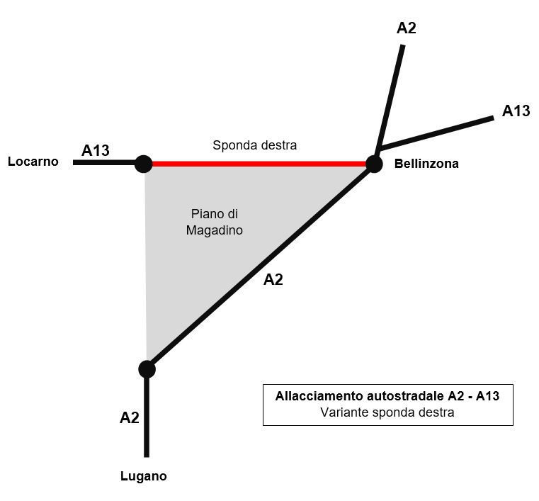
Galleria
Rivera - Bironico
Notes:
Questa variante è la più corta e diretta tra Bellinzona e Locarno. Il traffico tra Lugano e Locarno è penalizzato fino a completamento della galleria Bironico-Quartino. Viene promosso l’asse Locarno - San Gottardo + San Bernardino.
Costo circa 1.2 miliardi di frs.
Tecnicamente il materiale di scavo della galleria di circonvallazione di Gudo lunga circa 5 Km può essere riutilizzato sul posto per coprire le gallerie artificiali. L’impatto ambientale è ridotto.

Slide 18
Variante sponda destra.
Questa variante è la più corta e diretta tra Bellinzona e Locarno. Il traffico tra Lugano e Locarno è leggermente penalizzato fino a completamento della galleria Bironico-Quartino. Viene promosso l’asse Locarno - San Gottardo + San Bernardino. Viene servita la sponda destra del Piano di Magadino dove attualmente esiste solo la Strada cantonale.
Questa variante serve anche da circonvallazione di Sementina.
Tecnicamente il materiale di scavo della galleria di circonvallazione di Gudo lunga circa 5 Km può essere riutilizzato sul posto per coprire le gallerie artificiali. Sfruttando gli esistenti dislivelli del terreno l’impatto ambientale è ridotto. Nell’ambito di un concetto generale può essere considerata la prima tappa.
Costo circa 1.2 miliardi di frs.

Slide 19
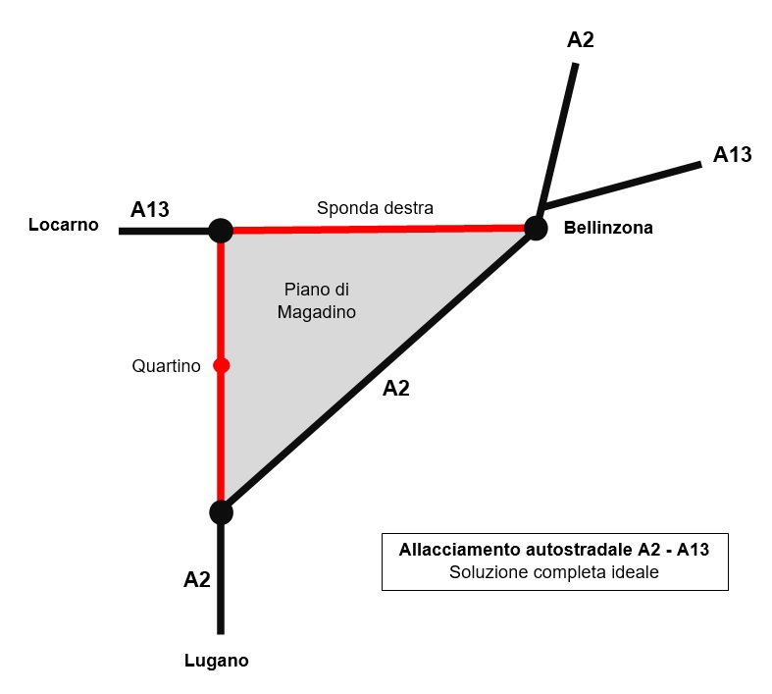
Galleria
Galleria
Bironico
Notes:
Questa è la variante migliore e rappresenta il massimo che si può ottenere.
Le tre città del Ticino sono collegate direttamente.
La galleria Bironico - Quartino può essere eseguita in un secondo tempo.
Vengono percorsi meno Km = meno inquinamento e meno perdita di tempo.
Viene promosso l’asse Brissago-Gandria
e
l’asse San Gottardo/San Bernardino - Brissago.
Pensando al futuro è sensato costruire subito la variante sponda destra e pianificare la galleria Bironico-Quartino.

Slide 20
Soluzione completa ideale
Questa è la variante migliore e rappresenta il massimo che si può ottenere.
Le tre città Lugano, Locarno e Bellinzona sono collegate tra di loro direttamente.
La galleria Bironico - Quartino può essere eseguita in un secondo tempo.
Vengono percorsi meno Km = meno inquinamento e meno perdita di tempo.
La sponda destra del Piano di Magadino e Quartino sono serviti dall’autostrada.
Pensando al futuro è sensato costruire subito la variante sponda destra e nel frattempo pianificare la seconda tappa, ovvero la futura galleria Bironico-Quartino.

Slide 21
Allacciamento autostradale A2 - A13
Proposta di allacciamento autostradale sulla sponda destra del Piano di Magadino

Slide 22
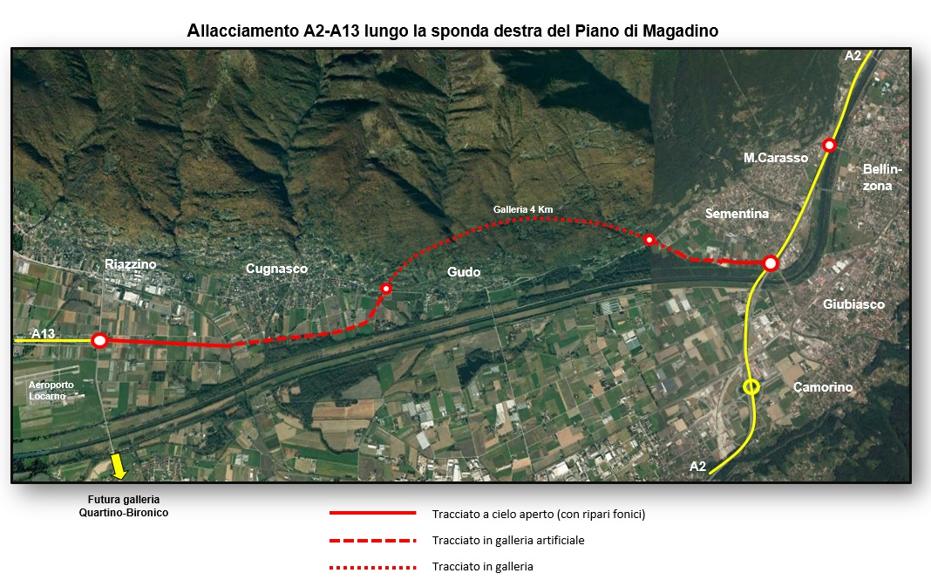
22
Notes:
Il traffico da Nord e da Bellinzona in direzione di Locarno, e viceversa, grazie anche al semi-svincolo di Bellinzona viene già separato a Sementina.
In tutte le altre varianti questa corrente di traffico deve percorrere l’A2 fino a Camorino.
I due tratti di galleria artificiale coperta a Sementina e a Cugnasco fungono da ripari fonici, permettono di utilizzare sul posto il materiale di scavo della galleria e rendono fruibile lo spazio sopra l’autostrada, per esempio con i campi di calcio e/o la circonvallazione di Sementina.
Questa variante permette di creare 2 svincoli (Sementina e Gudo/Cugnasco).

Slide 23
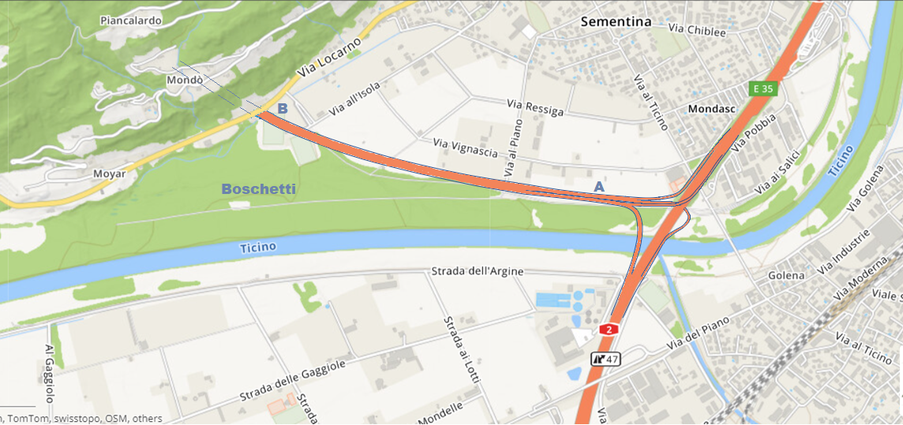
Allacciamento autostradale A2 - A13 Variante sponda destra
La diramazione di Sementina
(Da A a B il tracciato è in galleria artificiale coperta)
23

Slide 24
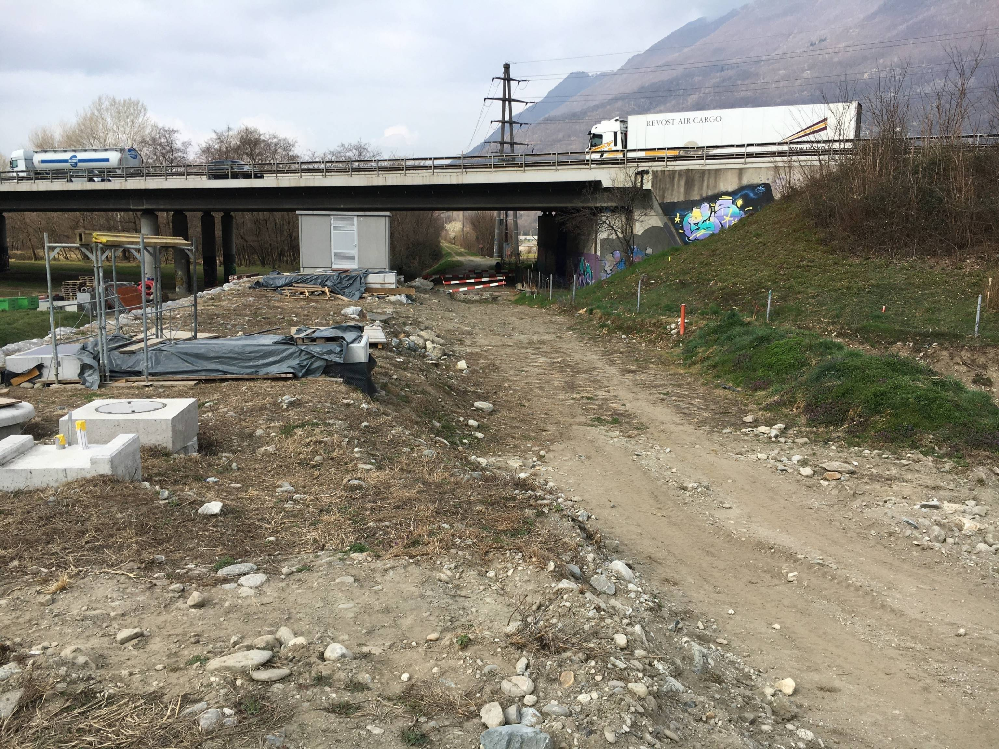
Allacciamento autostradale A2 - A13 Variante sponda destra
Diramazione di Sementina
24
Il sottopasso per la corsia Camorino - direzione Locarno esiste già.

Slide 25
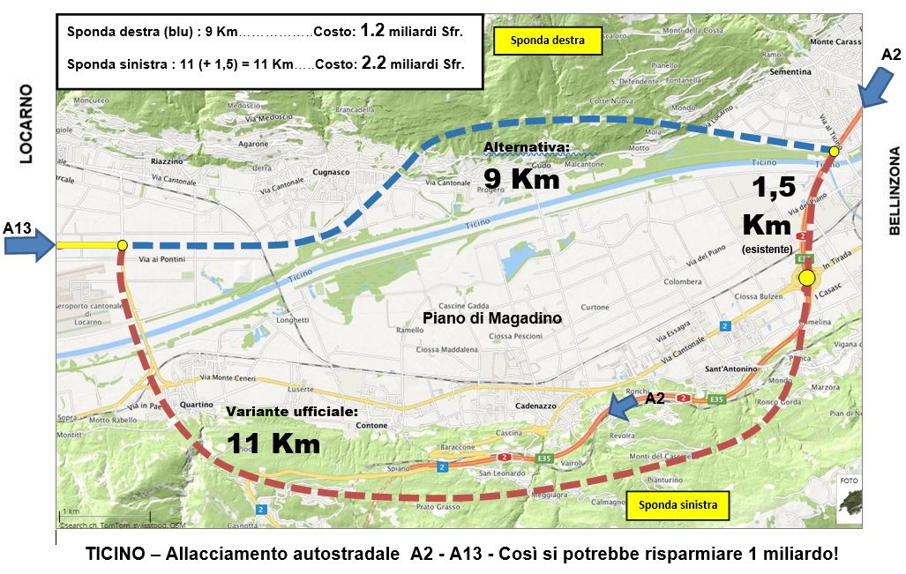
25
Notes:
Le lunghezze dei due tracciati devono essere calcolate in due modi:
La parte effettivamente costruita
e
Il tratto autostradale che i veicoli provenienti da Bellinzona e da Nord e diretti a Locarno percorreranno partendo da un punto comune che potrebbe essere la diramazione di Sementina o il semi-svincolo di Bellinzona.
In questo caso agli 11 km della variante «ufficiale» sponda sinistra si aggiunge il tratto di 1,5 Km di A2 tra lo svincolo di Camorino e la diramazione di Sementina.
Costi
Considerando che il costo del II. tubo della galleria del S. Gottardo, è di 2 miliardi per 16 km, si può desumere che una
galleria monotubo costa: 2 miliardi / 16 = 120 milioni al Km
e la
galleria bitubo costa: 2 x 120 = 240 milioni / Km.
Conseguentemente la galleria della variante ufficiale (Camorino - Quartino) lunga 8 km costerà
8 x 240 = 1,920 miliardi a cui vanno aggiunti i tratti a cielo aperto prima e dopo la galleria, il nuovo ponte sul fiume Ticino, lo smaltimento dell’escavato (2 milioni di m3), l’adattamento dello svincolo di Camorino, le espropriazioni.
Totale circa 2,2 miliardi
Costo variante sponda destra
Galleria di 4 km x 240 milioni / km = 960 milioni. A questi vanno aggiunti i tratti in galleria artificiale e a cielo aperto, i costi per la diramazione di Sementina, le espropriazioni.
Totale circa 1,2 miliardi
Costo variante galleria Bironico - Quartino:
Galleria: 6 Km x 240 milioni = 1,44 miliardi a cui si aggiungono i costi per il tratto a cielo aperto da Quartino alla rotonda aeroporto e il nuovo ponte sul Ticino, la diramazione di Bironico e le espropriazioni.
Totale circa 1,6 miliardi
Si può dunque considerare che la soluzione ideale e definitiva (variante sponda destra + galleria Bironico-Quartino) costa (solo) 600 milioni più della variante ufficiale. Tuttavia la galleria Bironico-Quartino può essere solo programmata ma procrastinata nel tempo.
Conclusione: pensando al futuro è sensato costruire subito la variante sponda destra e pianificare la galleria Bironico-Quartino.

Slide 26
Commento all’immagine “Lunghezze dei tracciati”
Le lunghezze dei due tracciati devono essere calcolate in due modi:
La parte effettivamente costruita e
Il tratto autostradale che i veicoli provenienti da Bellinzona e da Nord e diretti a Locarno percorreranno partendo da un punto comune che potrebbe essere la diramazione di Sementina o il semi-svincolo di Bellinzona.
In questo caso agli 11 km della variante «ufficiale» sponda sinistra si aggiunge il tratto di 1,5 Km di A2 tra lo svincolo di Camorino e la diramazione di Sementina.
Costi
Considerando che il costo del II. tubo della galleria del S. Gottardo, è di 2 miliardi per 16 km, si può desumere che una
galleria monotubo costa: 2 miliardi / 16 = 120 milioni al Km
e la galleria bitubo costa: 2 x 120 = 240 milioni / Km.
Conseguentemente la galleria della variante ufficiale (Camorino - Quartino) lunga 8 km costerà
8 x 240 = 1,920 miliardi a cui vanno aggiunti i tratti a cielo aperto prima e dopo la galleria, il nuovo ponte sul fiume Ticino, lo smaltimento dell’escavato (2 milioni di m3), l’adattamento dello svincolo di Camorino, le espropriazioni.
Totale circa 2,2 miliardi
Costo variante sponda destra
Galleria di 4 km x 240 milioni / km = 960 milioni. A questi vanno aggiunti i tratti in galleria artificiale e a cielo aperto, i costi per la diramazione di Sementina, le espropriazioni.
Totale circa 1,2 miliardi
Costo variante galleria Bironico - Quartino:
Galleria: 6 Km x 240 milioni = 1,44 miliardi a cui si aggiungono i costi per il tratto a cielo aperto da Quartino alla rotonda aeroporto e il nuovo ponte sul Ticino, la diramazione di Bironico e le espropriazioni.
Totale circa 1,6 miliardi
Si può dunque considerare che la soluzione ideale e definitiva (variante sponda destra + galleria Bironico-Quartino) costa (solo) 600 milioni più della variante ufficiale. Tuttavia la galleria Bironico-Quartino può essere solo programmata ma procrastinata nel tempo.
Conclusione: pensando al futuro è sensato costruire subito la variante sponda destra e pianificare la galleria Bironico – Quartino.

Slide 27
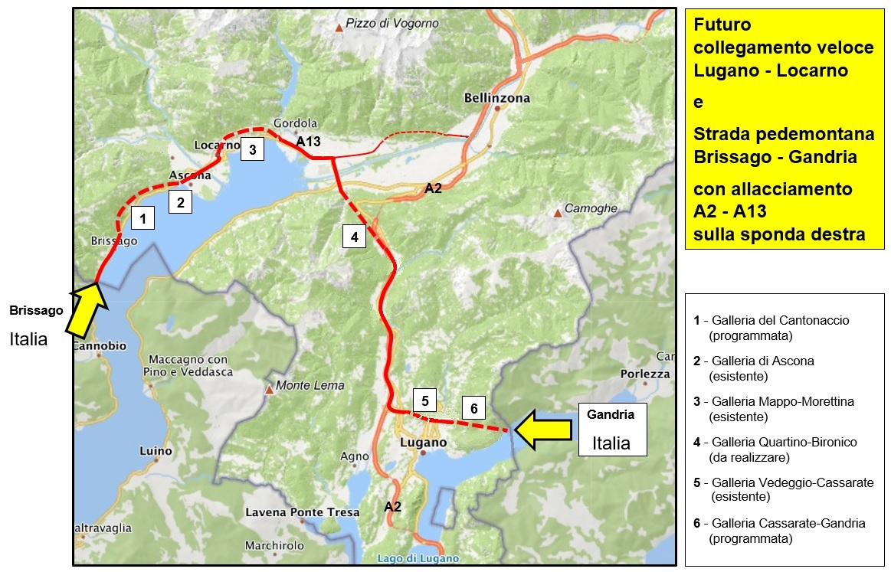
27
Notes:
Con un ragionamento a lungo termine si può concludere che la galleria Bironico-Quartino, oltre a costituire un tassello importante del collegamento veloce Lugano-Locarno, sarà pure parte del collegamento internazionale Brissago-Gandria il cui percorso sarà per 2/3 in galleria.
Questa disposizione considera pure un futuro collegamento Locarno - St. Moritz tramite un’eventuale galleria

Slide 28
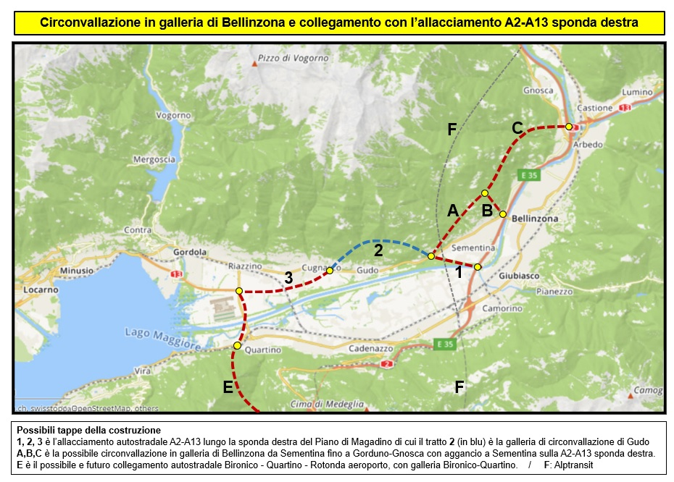

Slide 29
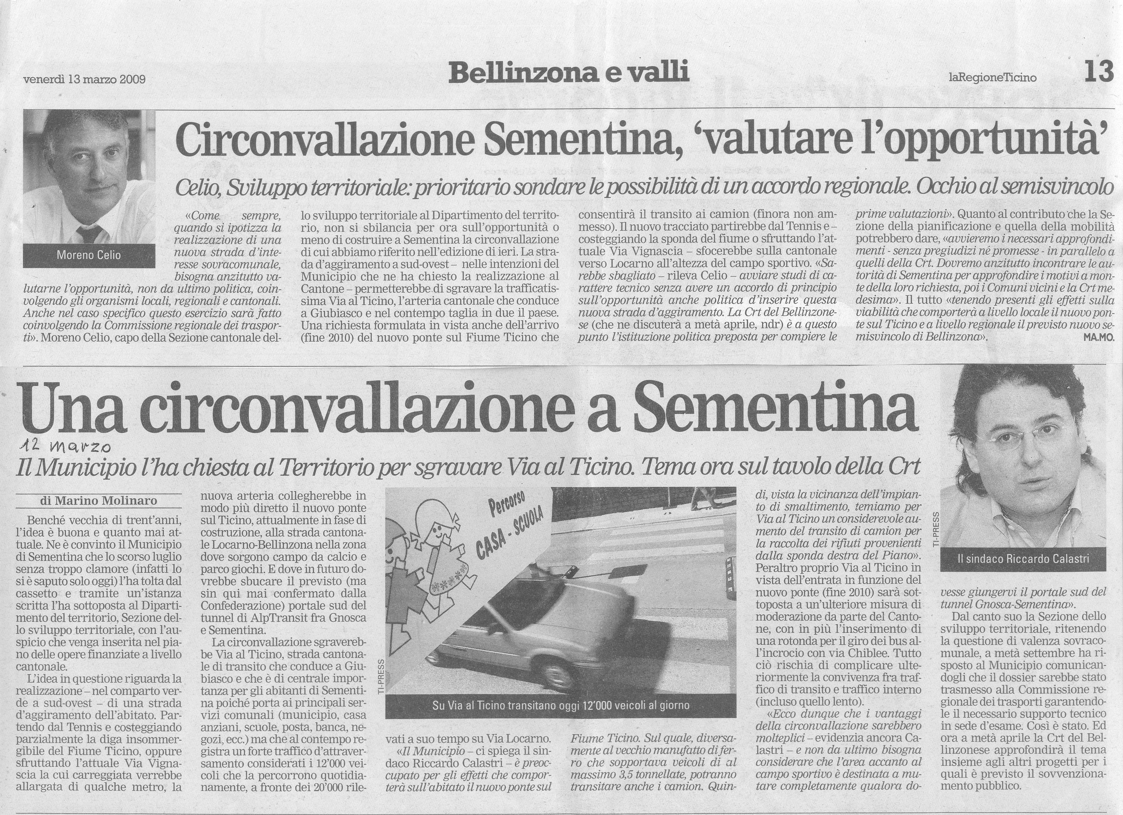
29
Notes:
Sementina ha già chiesto una circonvallazione per sgravare Via al Ticino.
La circonvallazione può essere posizionata sopra l’autostrada dove questa corre in galleria artificiale (sovrapposizione delle infrastrutture).

Slide 30
Allacciamento autostradale A2 - A13
Esempi
30

Slide 31
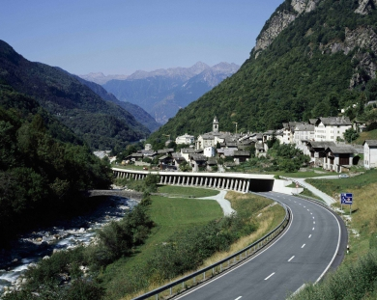
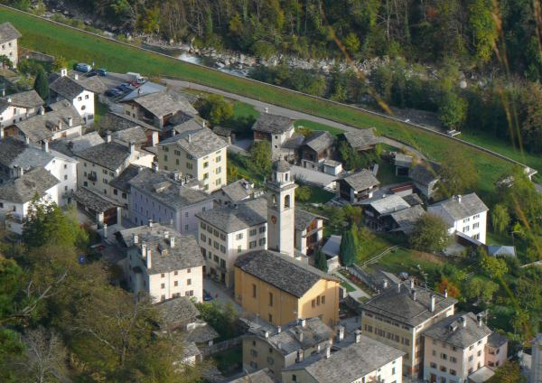
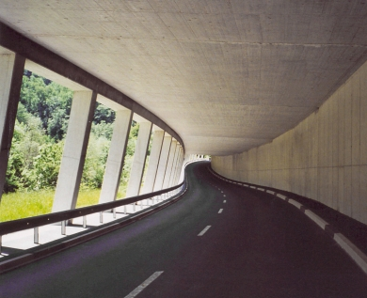
Esempio di semi-galleria artificiale
Castasegna
31

Slide 32
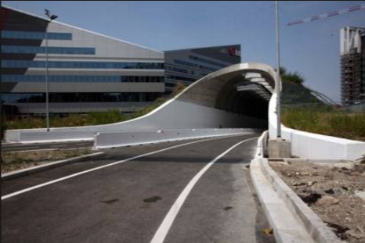
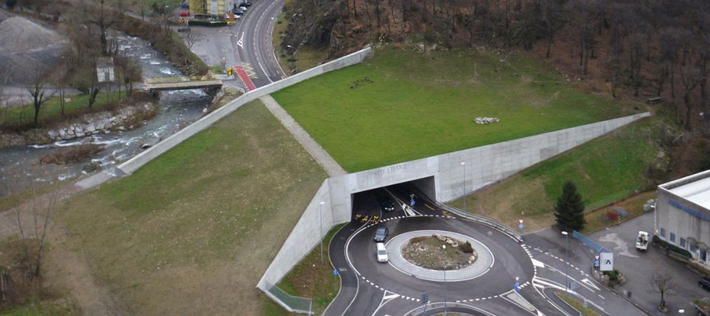
Galleria artificale coperta a Milano - Via Portello
32
La galleria artificiale
Galleria artificale coperta a Taverne

Slide 33
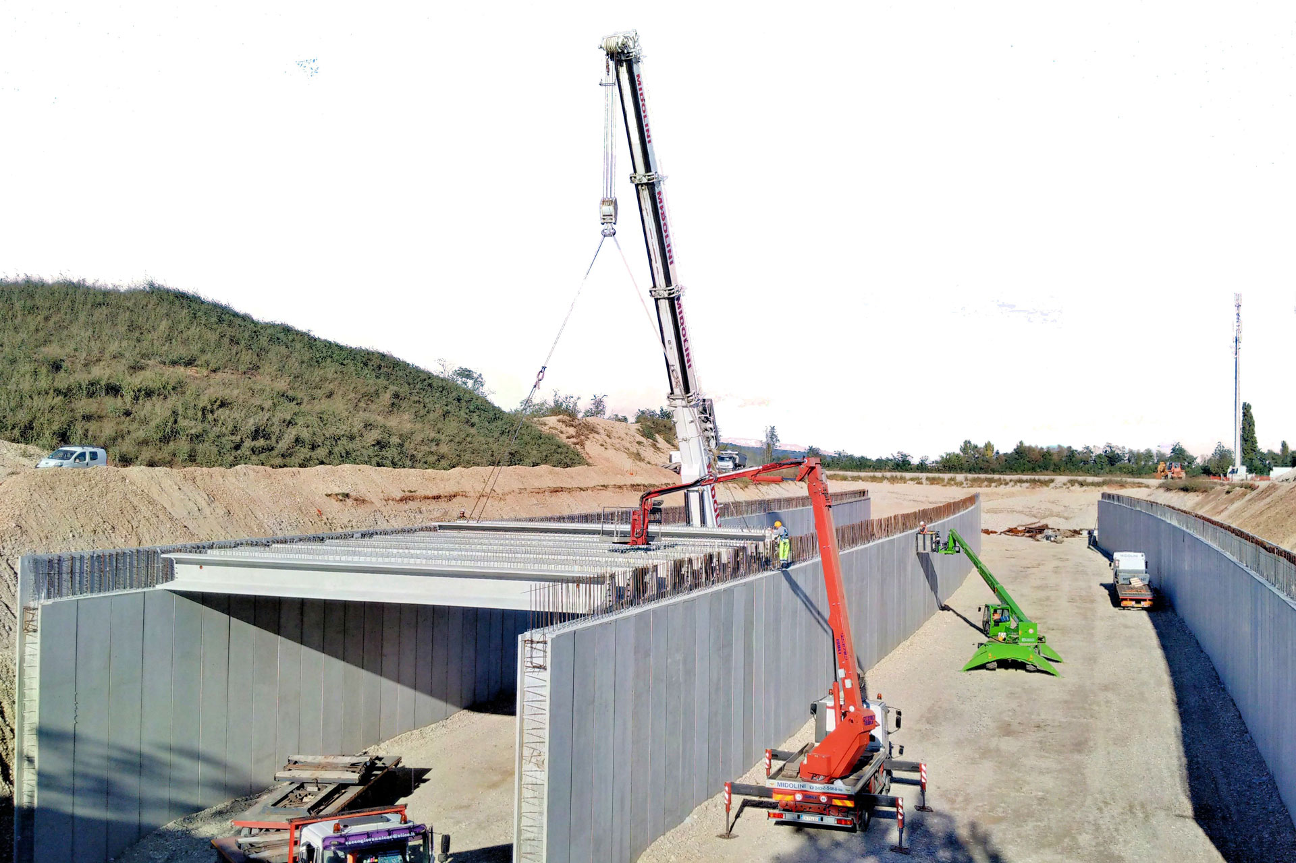
Costruzione di una galleria artificiale prefabbricata
33

Slide 34
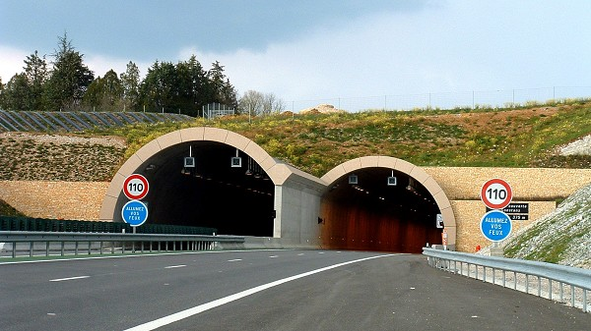
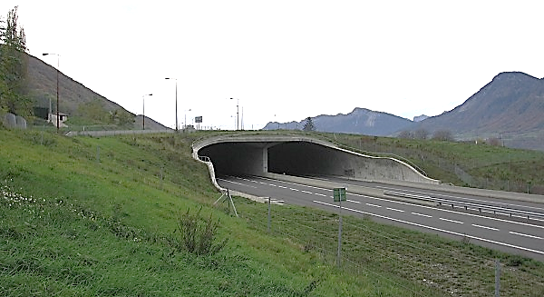
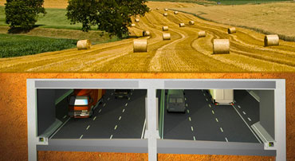
Lo spazio sopra la galleria artificiale è fruibile.
34

Slide 35
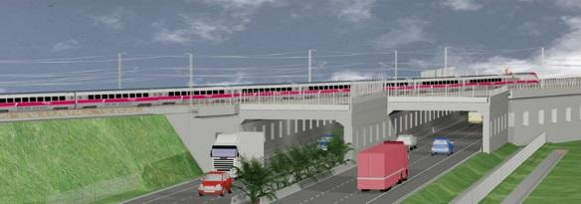
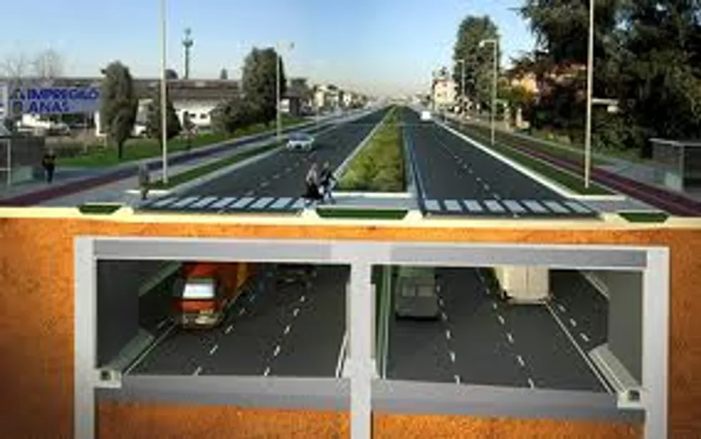
La sovrapposizione delle infrastrutture
35
Sementina ?

Slide 36
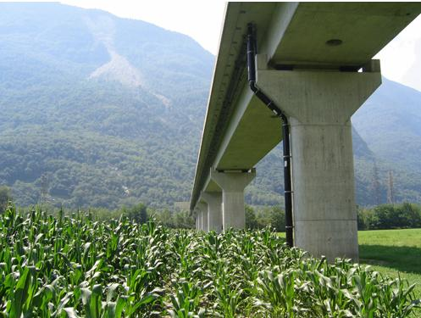
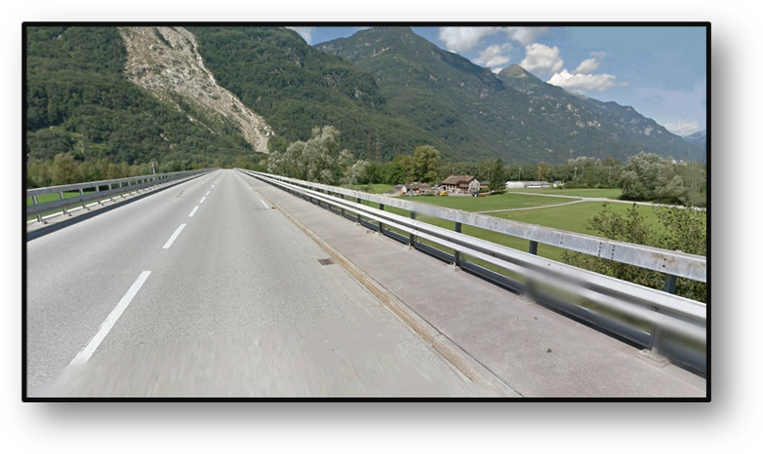
La strada cantonale sopraelevata che collega Claro e Preonzo.
36
Questa potrebbe essere una soluzione anche per la strada del Piano tra Cadenazzo e Gudo: la superficie sottostante è riservata per il traffico locale e agricolo.

Slide 37
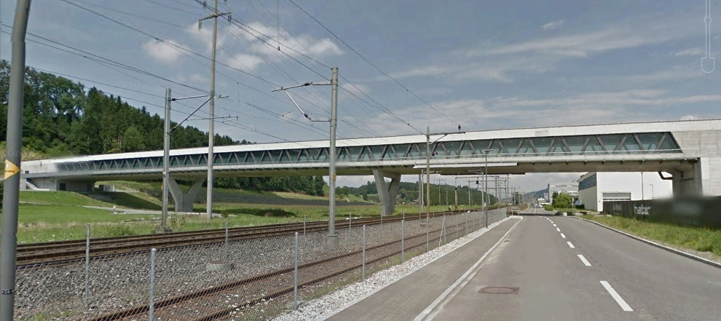
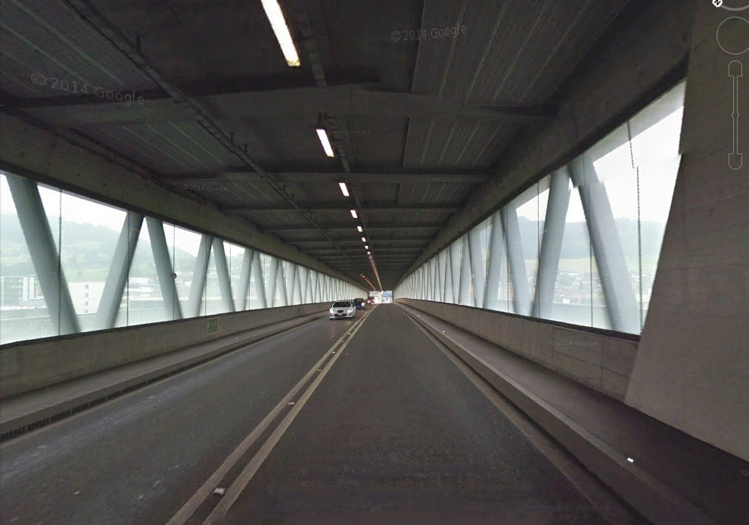
37
Il viadotto insonorizzato di Ebikon presso Lucerna
A Quartino, è possibile superare la zona critica tra il portale Nord della galleria Quartino-Bironico e il ponte sul fiume Ticino con un viadotto insonorizzato.

Slide 38
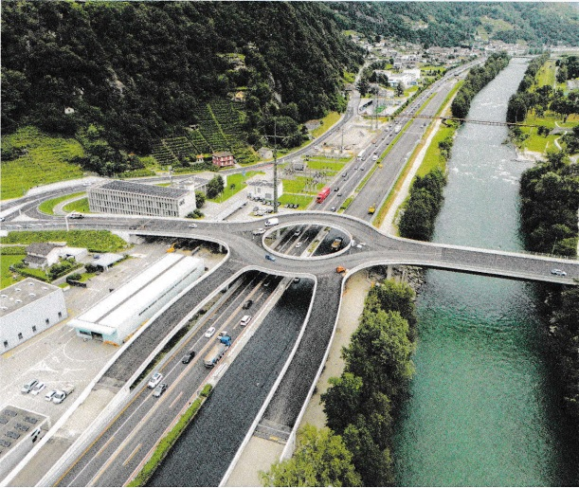
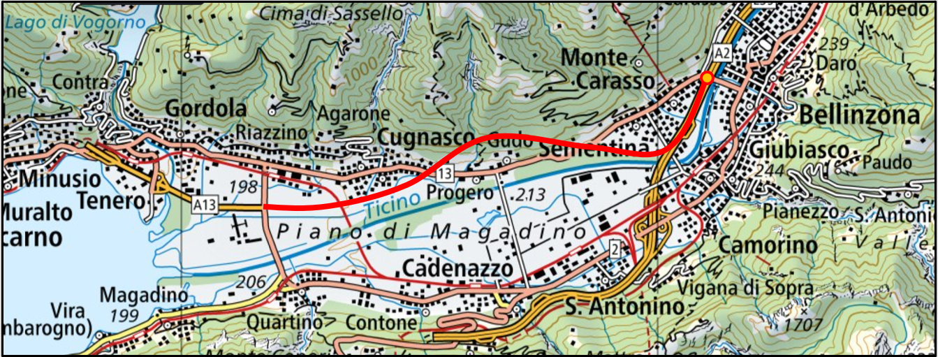
Con l’allacciamento autostradale A2-A13 lungo la sponda destra del Piano di Magadino il semi-svincolo di Bellinzona permetterà di creare un collegamento autostradale diretto tra il centro di Bellinzona e Locarno
Il nuovo semi-svincolo di Bellinzona sarà completamente usufruibile a partire da gennaio 2025.
38

Slide 39
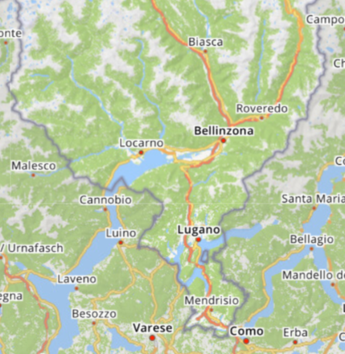
Conclusione
La futura
“Città Ticino”
avrà 500'000 abitanti concentrati in 4 poli principali e necessiterà collegamenti interni diretti e veloci.
39

Slide 40
Conclusione
Gli interventi sul territorio sono pressoché definitivi e una correzione degli errori in questo ambito può essere impossibile o comunque costosa (Roveredo Grigioni insegna). Per questo la soluzione migliore va cercata basandosi soprattutto su parametri tecnici come il costo, la lunghezza del tracciato e dei percorsi, l’utilità, l’impatto ambientale, dove sistemare il materiale escavato, la possibilità di una futura estensione, ecc. Va pure considerato che un intervento sul territorio deve essere pensato anche in un'ottica futura, vale a dire che deve svolgere la sua funzione anche se e quando su questo territorio la popolazione, il traffico e i fabbisogni di ogni genere aumentano considerevolmente e se necessario deve poter essere adattato alle nuove esigenze.

Slide 41
Allacciamento autostradale A2 - A13
FINE
41

